Slide 1
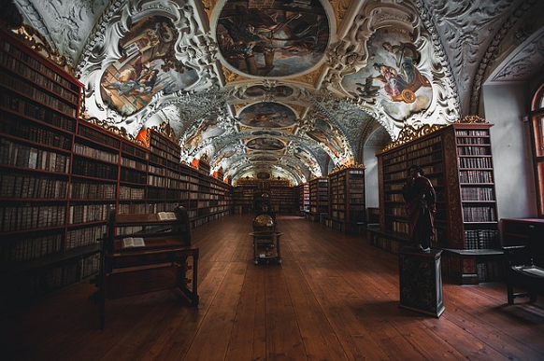
11-Мавзу. ҲОЗИРГИ ЗАМОН ИҚТИСОДИЙ ҚАРАШЛАРИ ЭВОЛЮЦИЯСИ
Тайёрлади:кат. ўқит. М.Аллаярова

Slide 2
Асосий саволлар:
Неоклассик синтез концепсиясининг моҳияти
Неоклассик синтез концепсиясининг янги версиялари
П.Самуэлсоннинг «Экономикс" асаридаги ғоялар
Эконометриканинг ҳозирги замон асосий йўналишлари

Slide 3
Неоклассик синтез концепсиясининг моҳияти
Иқтисодиётда бир қанча офатлар, хусусан, оммавий ишсизлик ва инфляция ижтимоий-иқтисодий ривожланишда асосий муаммолардан бири бўлиб қолмоқда.
Қандай қилиб аҳолининг мўътадил ва тўла бандлигини, реал даромадлар ўсишини таъминлаш мумкин деган саволлар ҳаммани, иқтисодиёт фани намоёндаларини ҳам қизиқтириб келмоқда.
Бу ва бошқа масалалар билан неоклассик синтез йўналиши шуғулланиб, унда классик иқтисодий таълимот томонидан илгари аниқланган ҳақиқат ва қоидалар ҳозирги даврдаги даромадлар шаклланиши назариялари билан синтез қилинади.

Slide 4
Неоклассик синтез концепсиясининг янги версиялари
Бу янги ғоянинг пайдо бўлиши билан иқтисодий таҳлилда аралаш шаклдаги қарашлар устундир, иқтисодиётни тартибга солишнинг турли шакллари таклиф этилади. Ҳозирги даврда иқтисодиётни макроиқтисодий тартибга солишда асосан учта таълимот қарашлари ситбиозм (қоришмаси) иштирок этади.

Slide 5
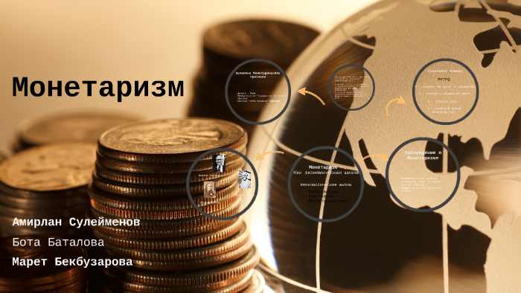
Булар қуйидагилар:
1) турли модификациядаги кейнсчилик таълимотлари,
2) таклиф иқтисодиёти назариялари,
3) монетаризм.

Slide 6
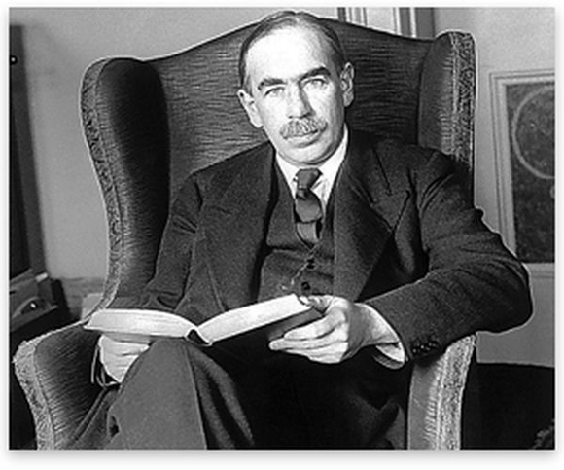
Кейнсчилик қарашларида асосан давлатнинг иқтисодиётга фаол иштироки кенг тарғиб этилади. Бунда конъюнктуранинг ўзгариши билан ишлаб чиқаришнинг юқори даражасини таъминлаш, иш билан бандлик, циклик ривожланишни юмшатиш асос қилиб олинади. Бунда асосий эътибор давлат бюджетига қаратилади, шу
йўл билан тўлов имконият-
ларига талаб тўғридан- тўғри
тартибга солинади.

Slide 7
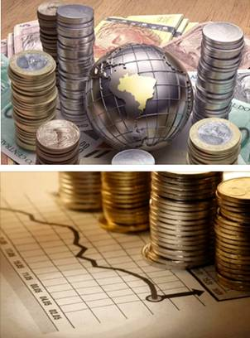
Милтон Фридман
Монетаристлар фикрича, иқтисодий ҳаётга умуман аралашмаслик принципи қўллаб-қувватланади.

Slide 8
П.Самуэлсоннинг «Экономикс" асаридаги ғоялар
1970 йилда Нобел мукофоти П.Самуэлсонга "статик ва динамик иқтисодий назарияни ривожлантиригани берилди.
Самуэлсоннинг Экономикс китоби дастлаб 1948 йили чоп этилди ва 14 марта қайта нашр этилиб, ҳозирги иқтисодий таълимотларнинг асосий йўналишларидан бирини ташкил этади. 1992 йилда бу китоб Вилям Нордхаус билан ҳаммуалифликда нашр этилди. «Экономикс" китоби рус тилига ағдарилди.

Slide 9
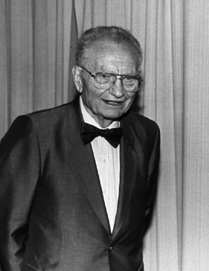
Самуэлсон
Маълумки, ҳозирги замон (ХХ аср) иқтисодий таълимотларида уч асосий: 1)неоклассик; 2) кейнсчилик ва 3) институтионал йўналиш-лар мавжуд бўлиб, Самуэлсон шулардан биринчисининг вакили сифатида ижод этган.

Slide 10
Самуэлсон қўшимча оқибатлар, соғлиқни сақлаш, таълим ,саноатнинг ифлослантириши муаммоларига талаб ва таклиф қонуни таъсир этмайди дейди. Давлат иқтисодиёт учун мақсадларни аниқлашни ўз зиммасига олиши ва бу мақсадларга эришиш учун ўз кучидан фойдаланиши керак. Самуэлсон давлатнинг уй-жой қурилиш дастурларини молиялаштиришни ва озиқ- овқат ёрдамини қашоқликни камайтириш усули сифатида қўллаб-қувватлайди.

Slide 11
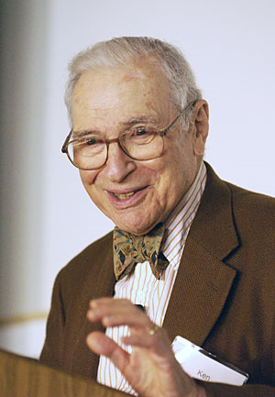
Олим иқтисодий тараққиётнинг омилларига баҳо бериб, уни тўртта деб ҳисоблайди: 1.Меҳнат ресурслари (инсон биринчи ва асосий);
2.Табиий ресурслар;
3.Капитал;
4.Технологиялар.
Олимнинг бу омиллари
"тараққиётнинг тўрт
ғилдираги" деб юритилади.

Slide 12
Эконометриканинг ҳозирги замондаги аҳамияти
Таҳлилнинг математик ва статистик услубларининг ривожи, айниқса математик программалаш, турли ўйинлар назарияси, математик статистикага оид ишларнинг кўпайиши;
Илмий-техника тараққиётининг ривожи, фаннинг янги тармоқларининг пайдо бўлиши, хусусан кибернетика, электрон-ҳисоблаш техникаси, компьютерлар тизими, иқтисодиёт соҳасидаги информациянинг тобора кўпайиши, бу информацияни тайёрлаш, узатиш, қабул қилиш ва қайта ишлаш ҳажмларининг кескин ортиб кетиши;

Slide 13
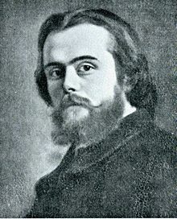
ХIХ аср охири - ХХ аср бошларида Лозанна университети профессори Л.Валрас капиталистик иқтисодиётнинг "умумий иқтисодий мувозанати" моделини қурди. Бу йўналиш Валрас ишининг давомчиси, италиялик олим Вилфредо Парето (1848-1923) томонидан кенг ривожлантирилди. У “энг юқори наф" назариясини ҳал этиш, истеъмол неъматларининг нафи
(фойдалилиги)ни ҳисоблаш
учун ҳаракат қилди ва
математик усуллардан кенг
фойдаланди.

Slide 14
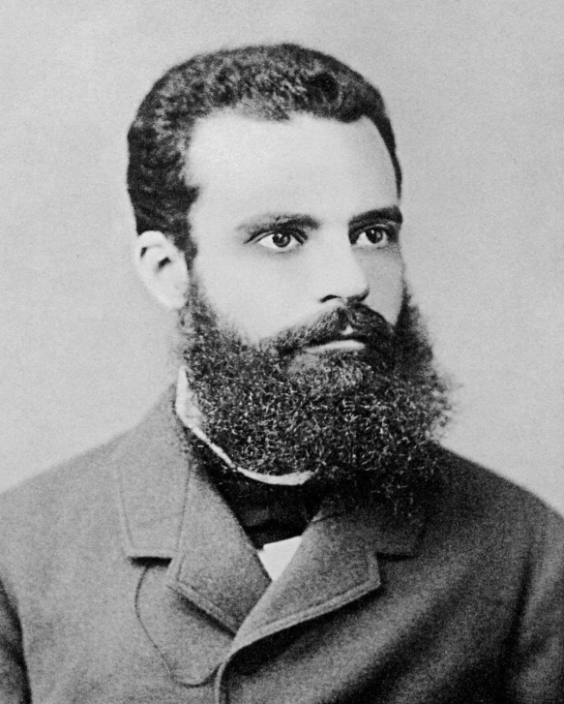
Парето (1848-1923)
В. Парето ўз таҳлили асосига
даромад миқдори ва товарлар
баҳосини қўйди. Истеъмол
неъматлари тўплами турлича
бўлиши табиий. Шу сабабли
Парето "идеал мувозанат" схемасини олади, бунда автоматик равишда пайдо бўладиган "хусусий мувозанат" ҳар бир истеъмолчининг оптимал танловидан вужудга келади.

